Slide 1
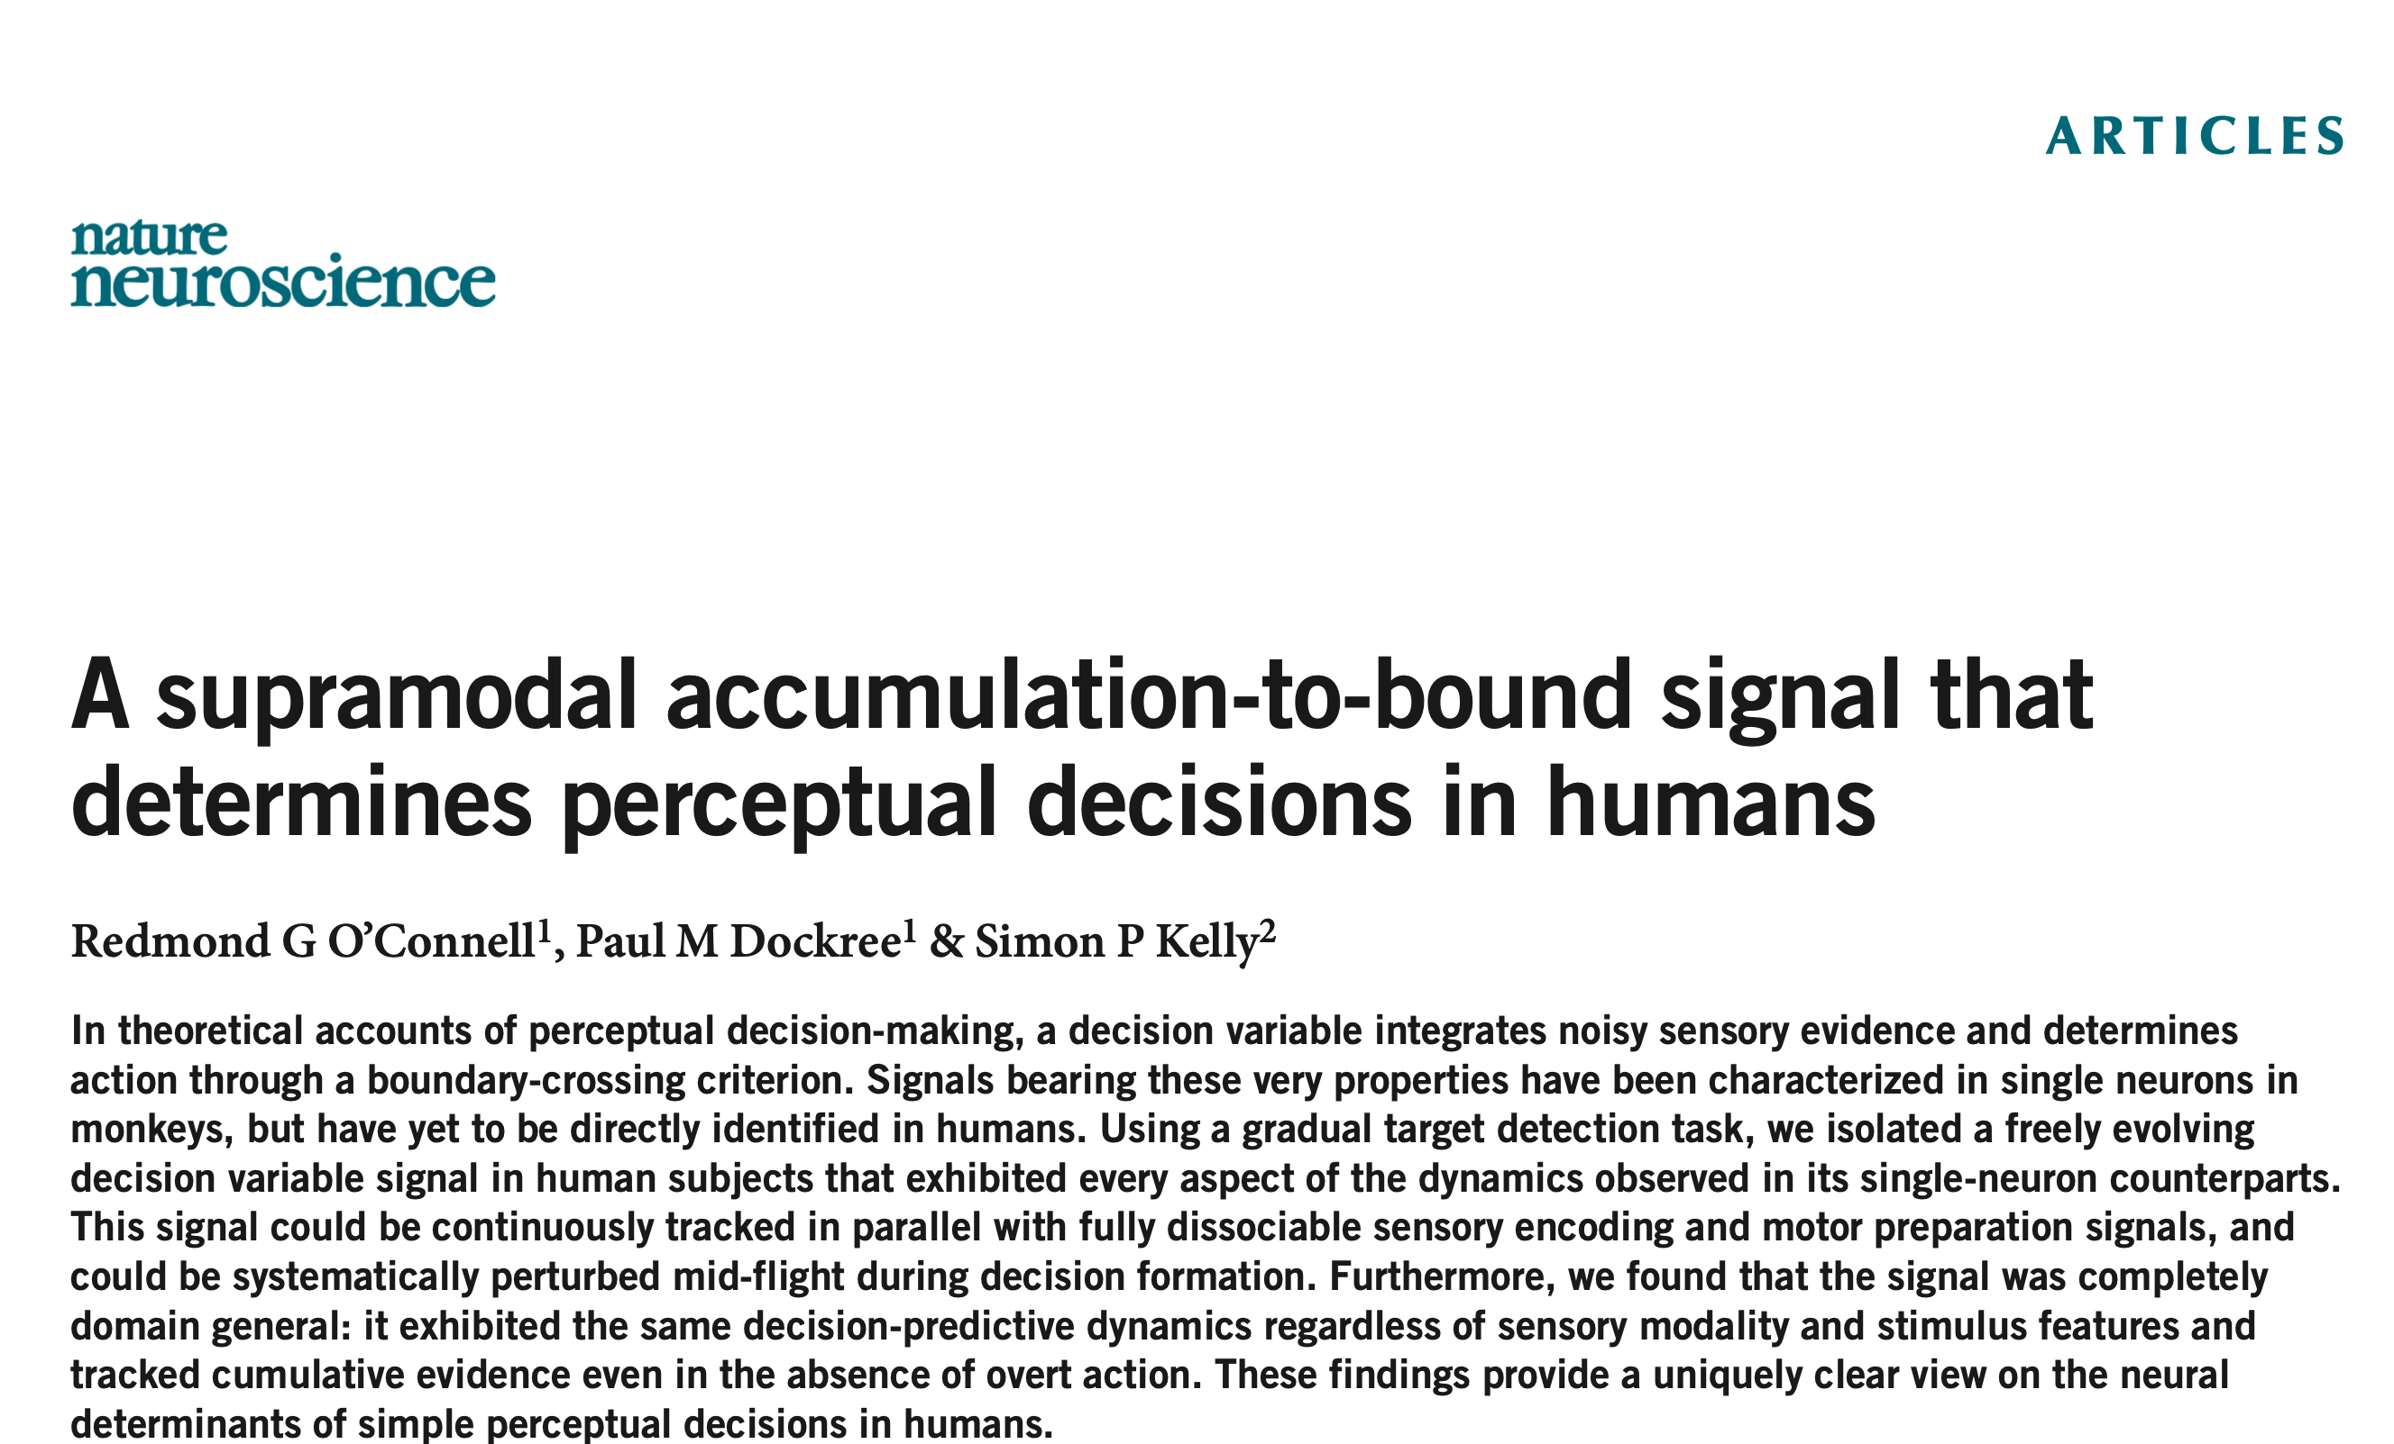
知觉决策中感觉证据积累过程（决策变量）的
神经标志物的重复研究

Slide 2
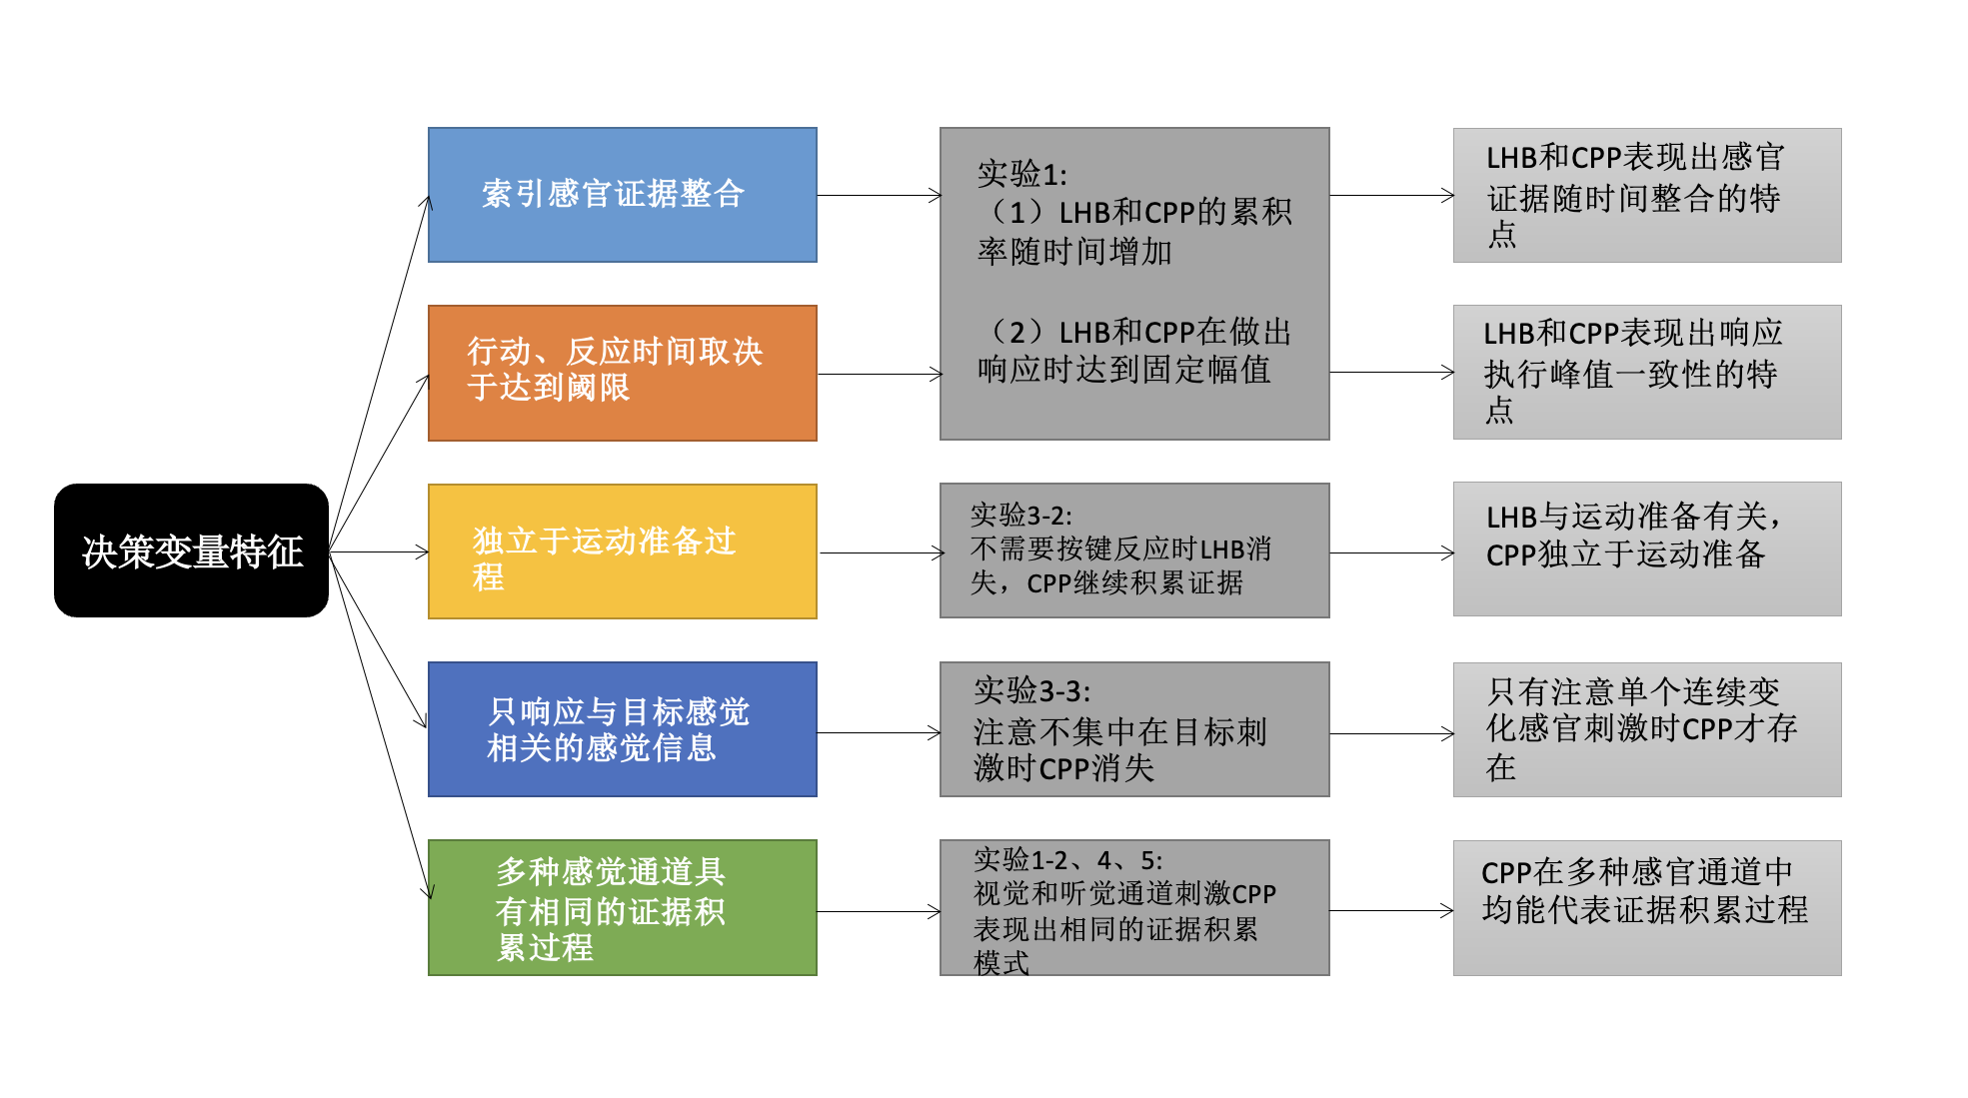
感觉信息编码
整合决策变量
运动准备执行
知觉决策的过程
本研究关注过程：
感觉信息整合，积累做出决策的证据

Slide 3
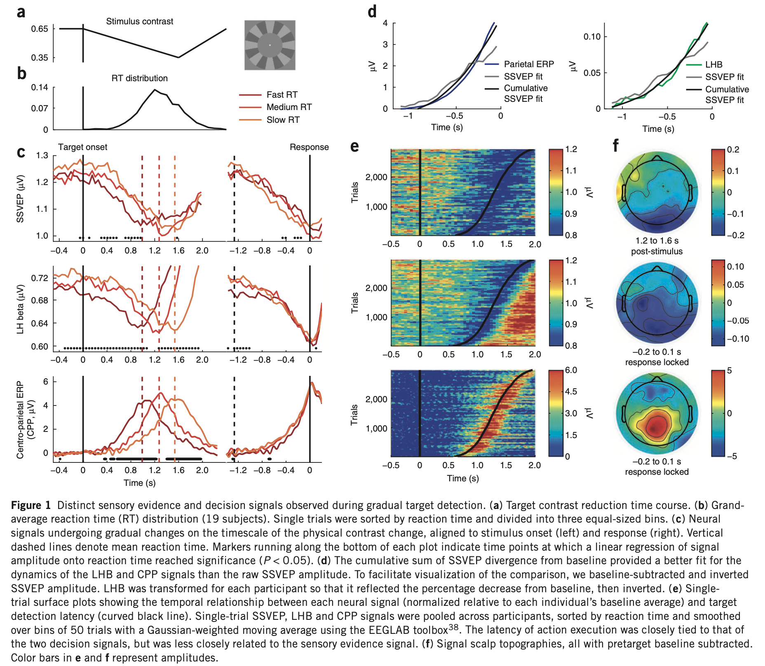
实验1
CPP和LHB符合决策变量的特征：
（1）索引感觉证据的时间整合
（2）响应时间取决于波幅达到阈限

Slide 4
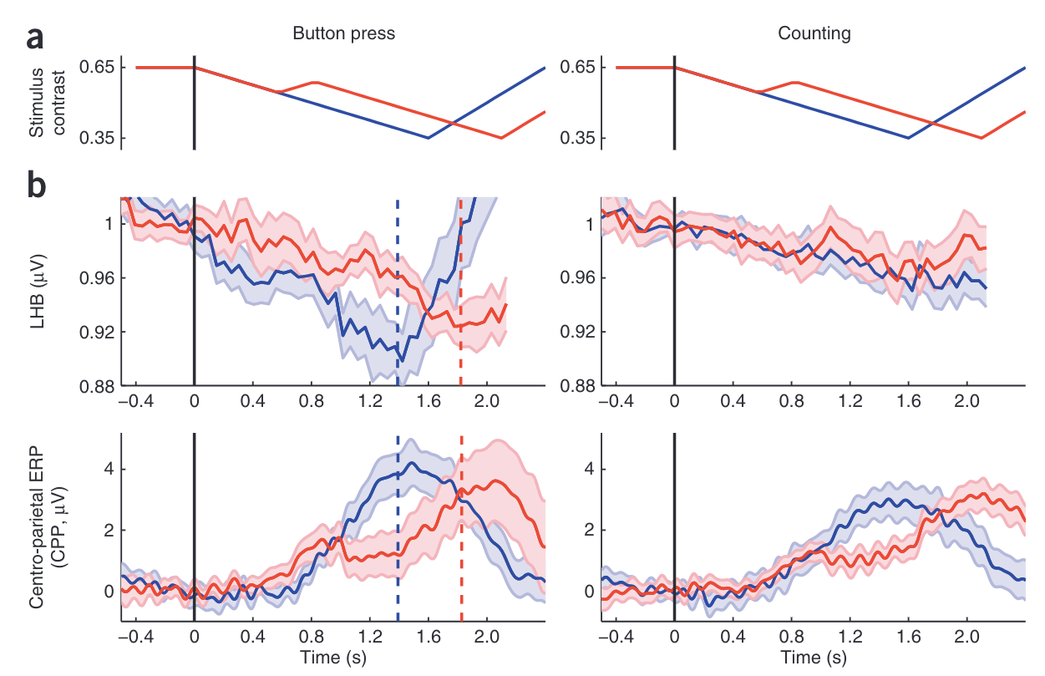
实验3-2
心算条件下：LHB不再表现出决策变量的特征，说明LHB是效应器特异性信号，在决策形成中不起作用。而CPP依旧表现出决策变量的特征。

Slide 5
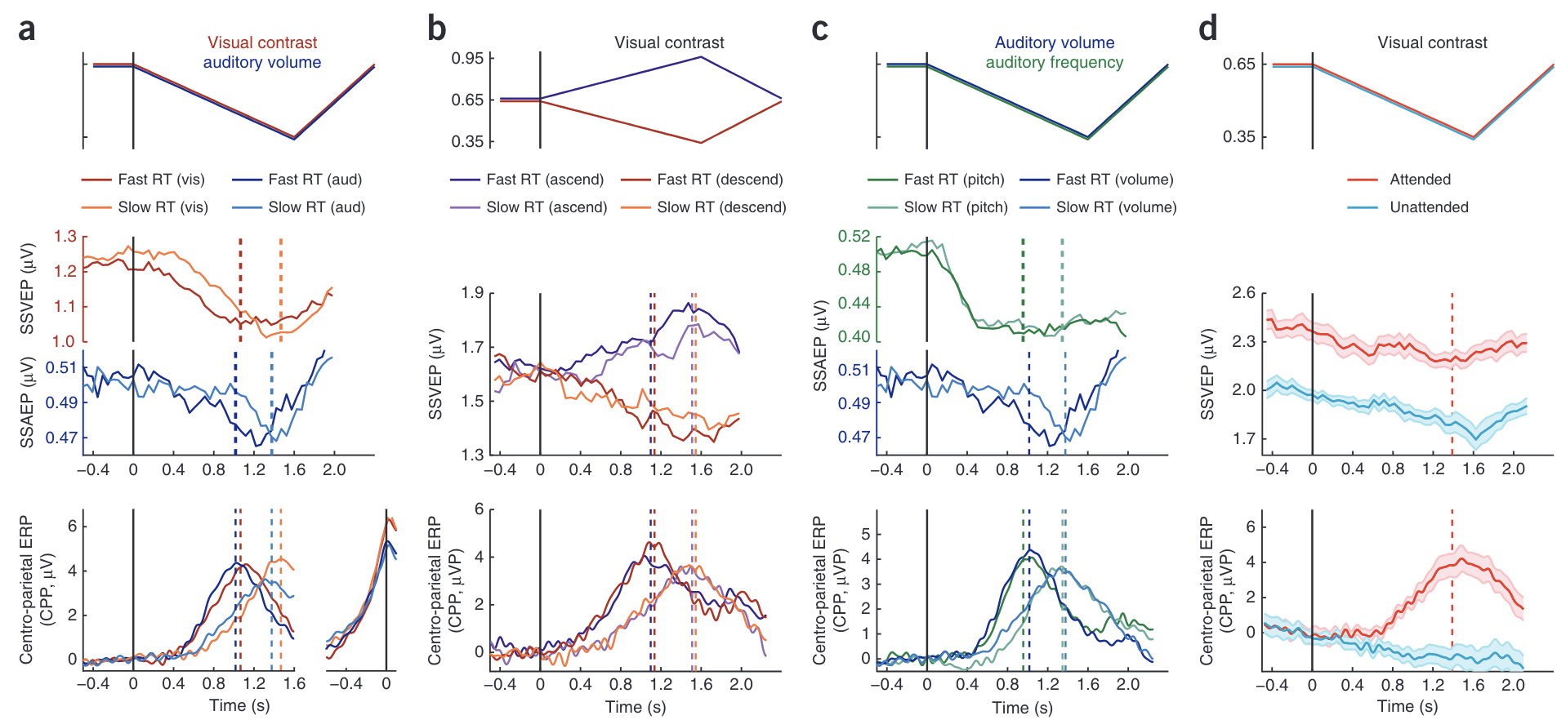
实验3-3
CPP符合决策变量的最后一个特征：
只对目标信息做出响应

Slide 6
重复研究
项目进度
第一阶段：预注册阶段（进行中）
理论梳理
确定重复实验
样本量效应量
规划
Pilot Study
预注册报告
CPP是知觉决策中感觉证据积累过程的神经标志物；
在重复实验的知觉决策任务中提取出CPP成分。
Task1
（感觉证据时间积累）
（波幅达到阈限做出响应）
Task3-2
（独立于运动准备过程）
Task3-3
（只积累目标刺激的证据）
原研究未报告
解决方法：
（1）联系原作者
（2）根据pilot study数据分析确定
使用Psychopy制作完成
目前调试中
（CRT显示器）
（主试主机）
撰写中
第二阶段：正式实验（未开始）

